Slide 1
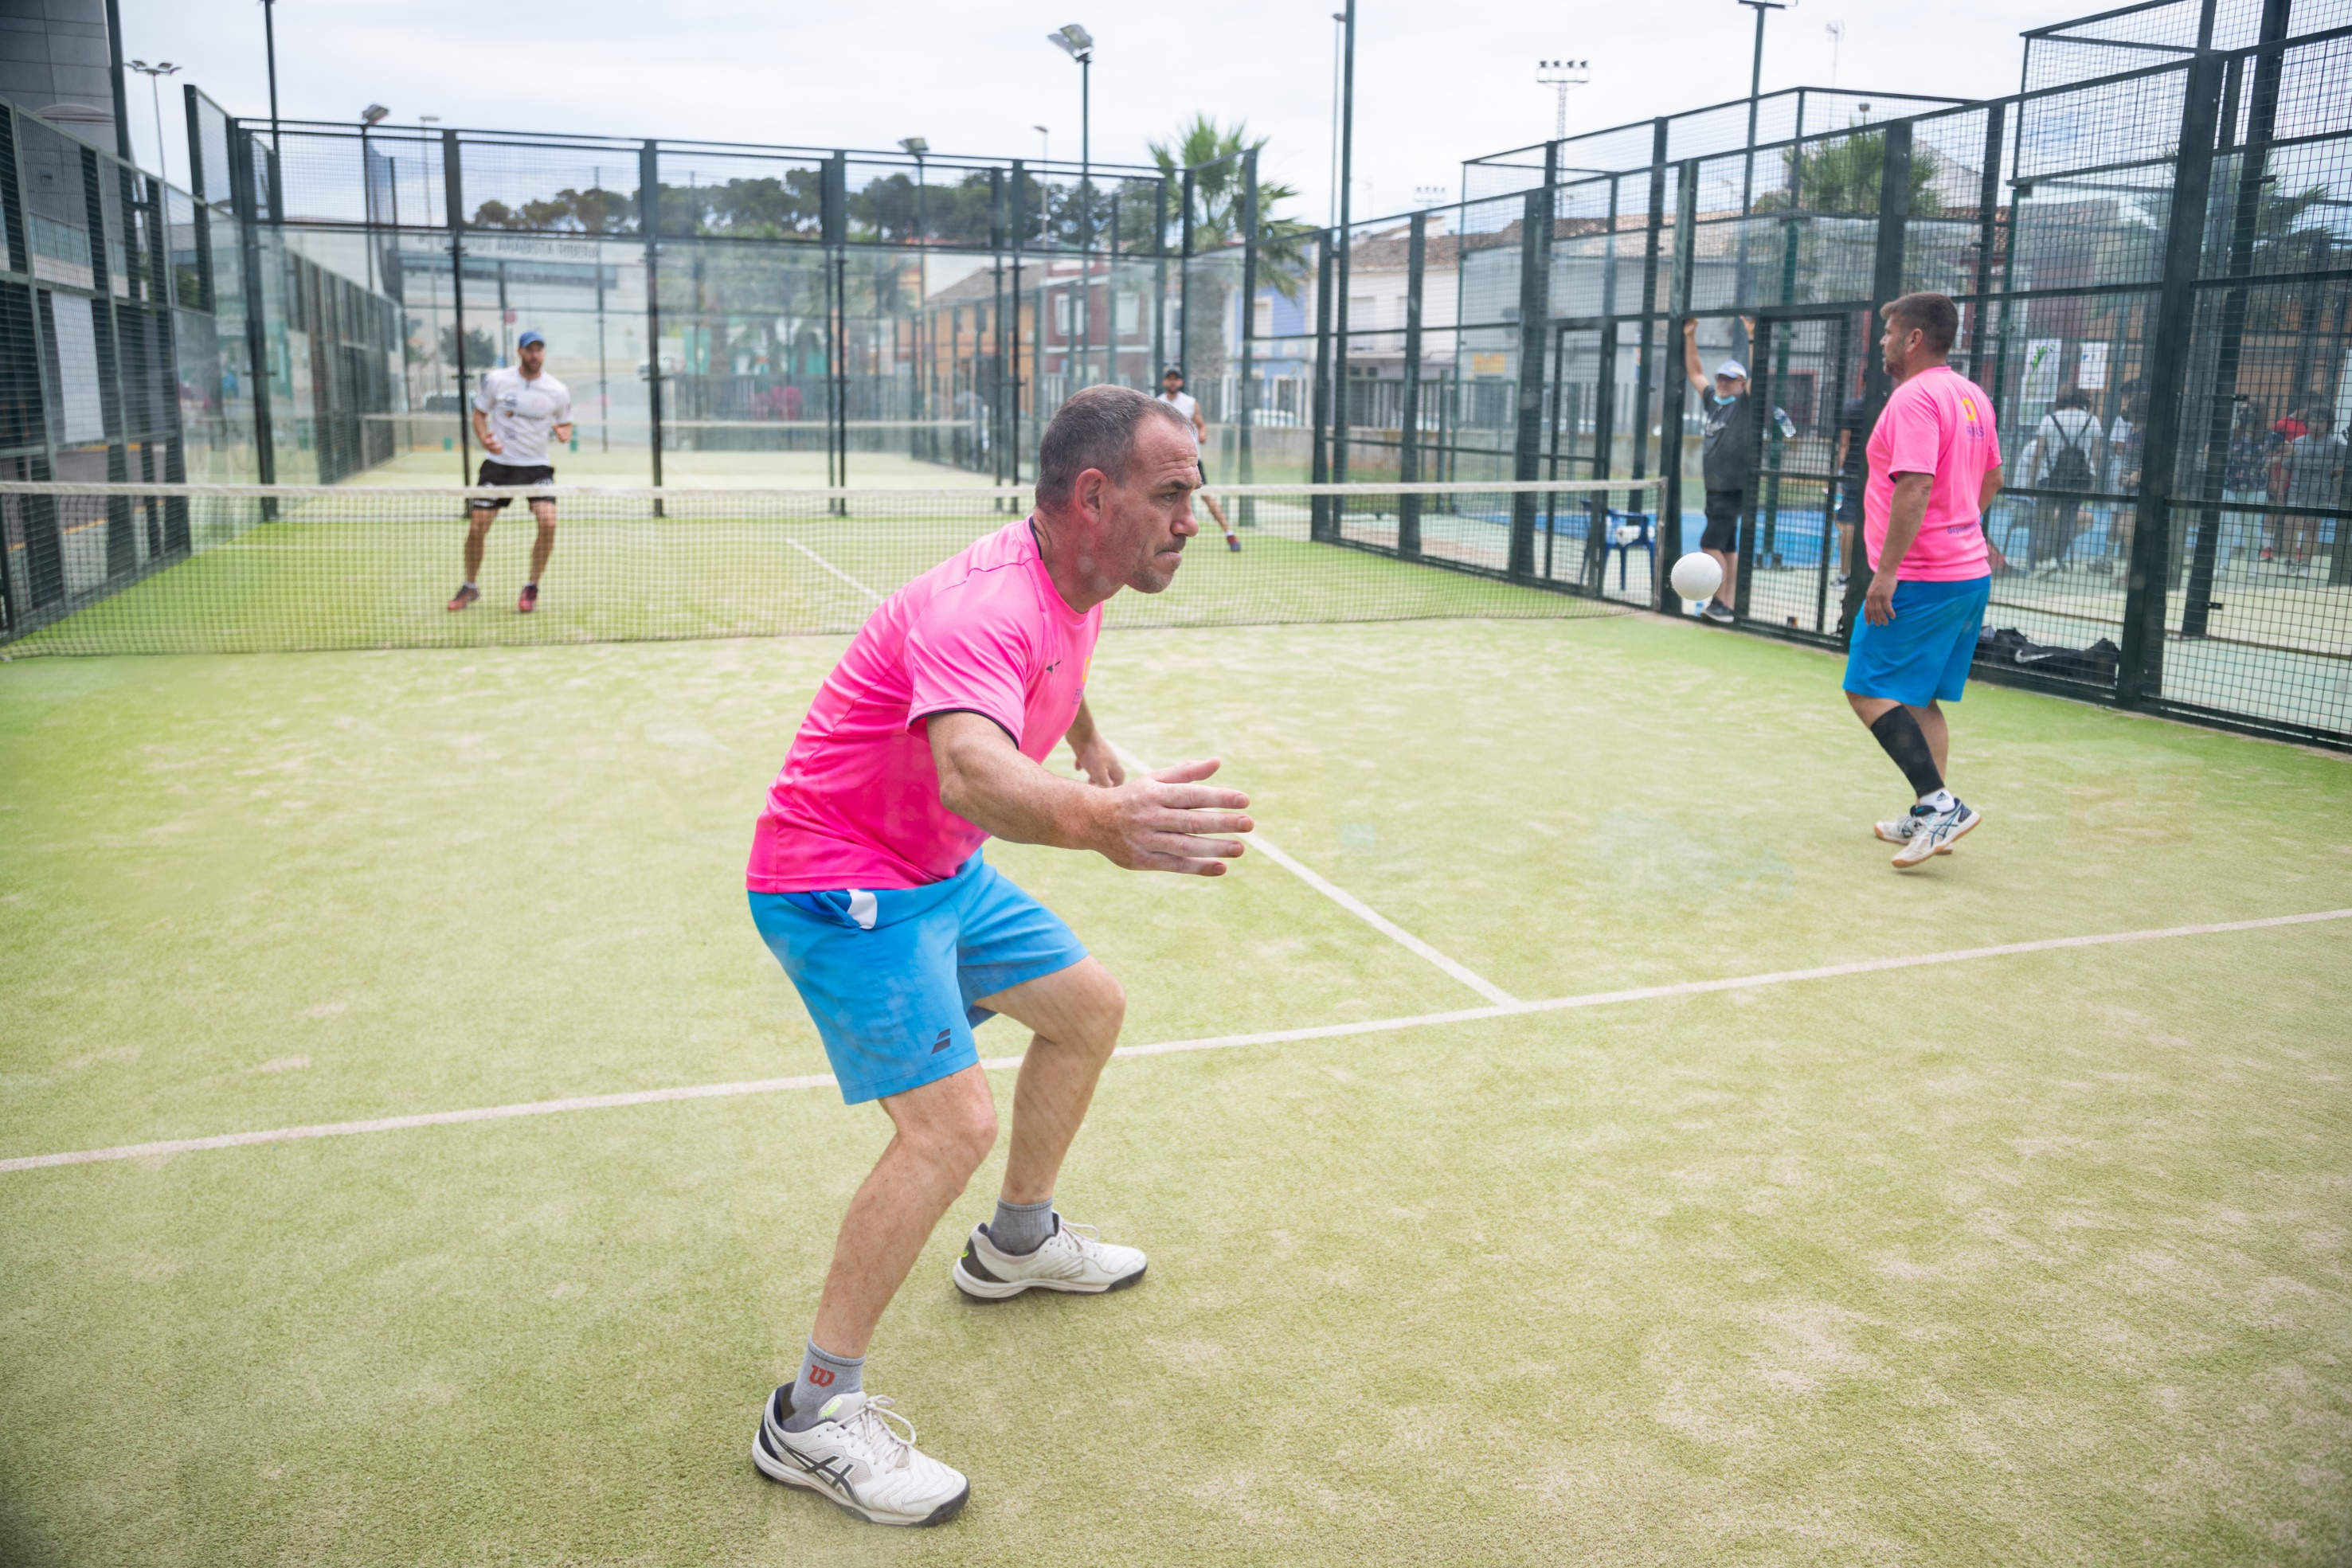
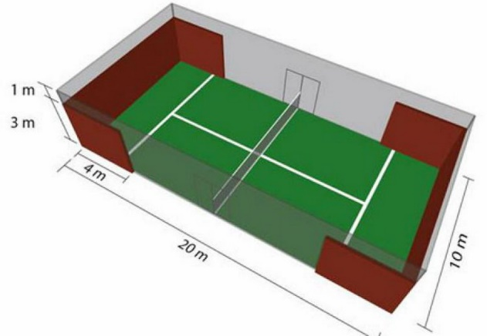
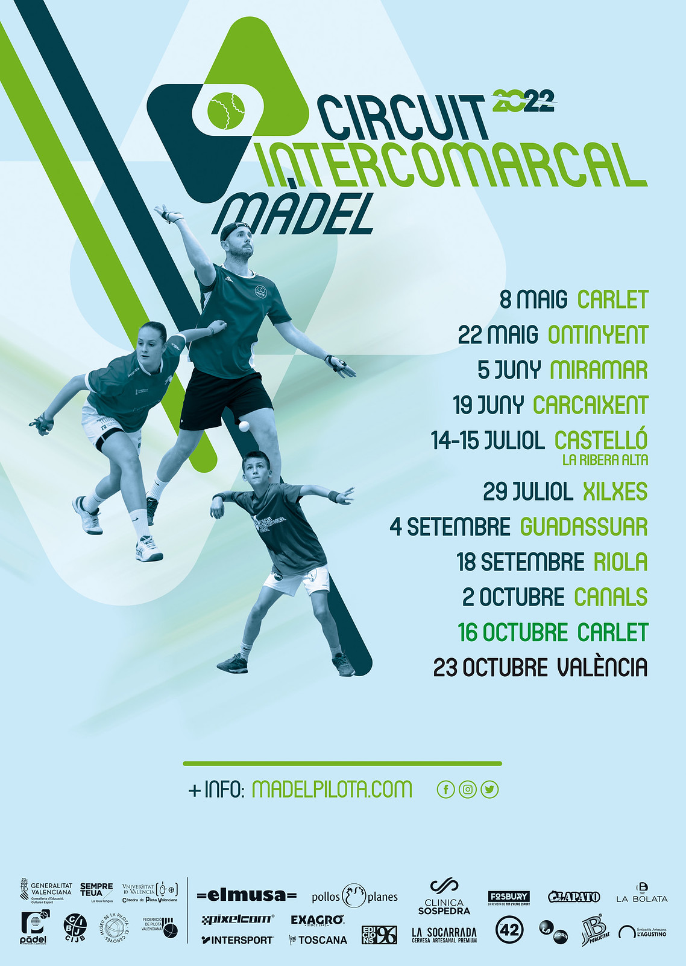
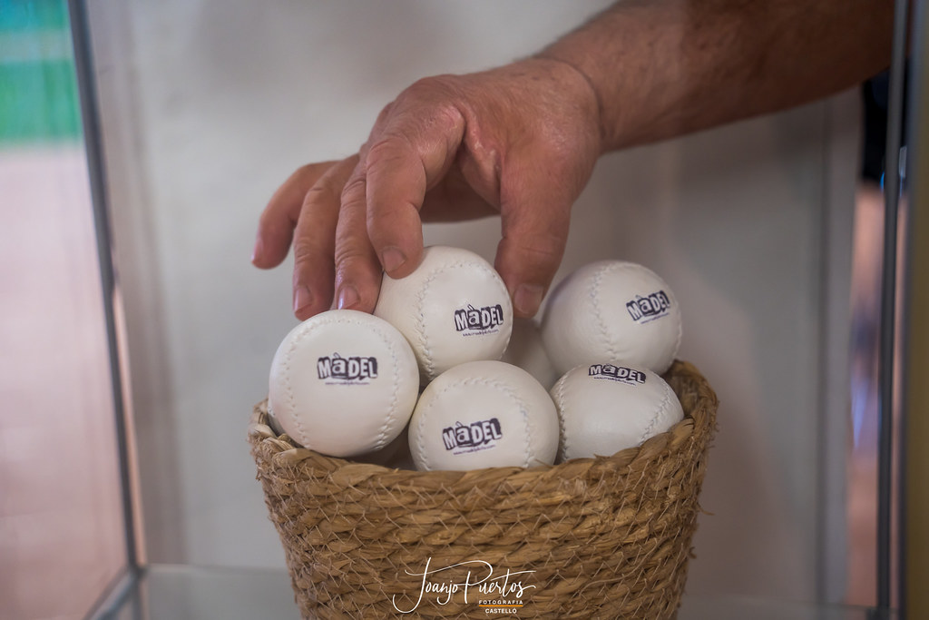
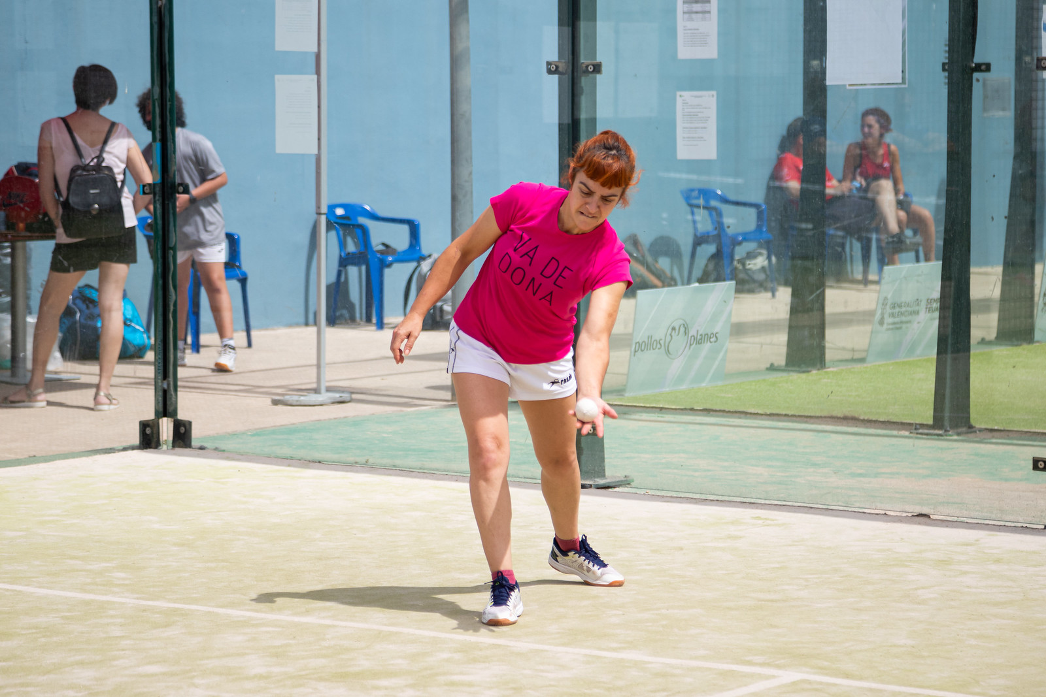
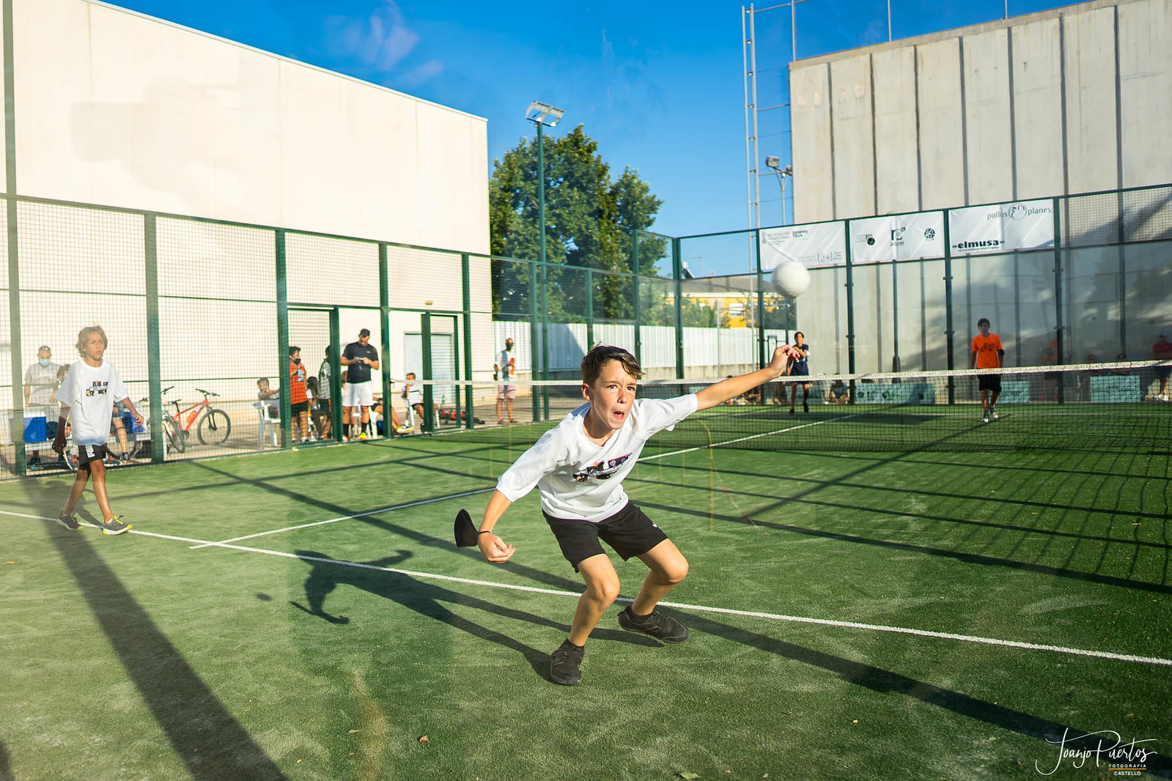
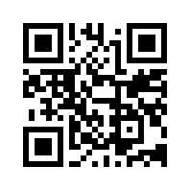
Màdel, pelota a mano mirando al futuro
Sentandreu Sebastian, Ricard y Agulló Calatayud, Víctor
1.Departament d’Educació Física i Esportiva. Universitat de València
2.Departament de Sociologia i Antropologia Social. Universitat de València
¿Qué es el màdel?
El màdel es nueva modalidad deportiva nacida en 2013 en la comarca de la Ribera Alta, País Valencià, ante la oportunidad de aprovechar las numerosas pistas de pádel para la práctica de la pelota a mano.
La afición creció con fuerza gracias a la acogida recibida por los aficionados a la pelota y otros nuevos practicantes, que ven en él una interesante herramienta para iniciarse en la práctica de la pelota a mano gracias a su sencillez de reglamento, material e instalaciones que facilitan su aprendizaje (Sentandreu,R y Sentandreu,G, 2019).
Des de 2013 hasta la actualidad se han realizado numerosos torneos, talleres y gran variedad de actividades de promoción para todos los públicos, dentro y fuera del territorio valenciano con gran aceptación. La competición de referencia fue el Circuit Intercomarcal de Màdel, el qual se disputó en 6 ediciones consecutivas de 2017 a 2022 y viajó por gran parte de las comarcas valencianas.
Des de 2022 el màdel está reconocido como actividad física por la Generalitat Valenciana, y no ha cesado su actividad dentro y fuera del territorio valenciano, ante un futuro con numerosas posibilidades.
Equipos de Deportes Frias y Elmusa durante el Circuit Intercomarcal 2021. Foto: Ulisses Ortiz
¿Cómo se juega?
A màdel se juega por parejas en una pista estándar de pádel, de 10 metros de ancho por 20 de longitud, dividida transversalmente por una red de 0,88m de altura y rodeada por paredes en los fondos y en los extremos de los laterales y una reja metálica a lo largo de todo el perímetro. Pero también se puede jugar de manera individual, utilizando solo la mitad de la pista o en las pistas individuales de 20x6m.
El objetivo del juego es golpear la pelota con la mano al aire o tras el primer bote, para hacerla pasar por encima de la red, y que el equipo adversario no pueda devolverla. La pelota idónea es la pelota oficial de màdel, elaborada artesanalmente y diseñada específicamente para el juego, blanda, para no tener que usar protecciones para la mano, de color blanco, un peso de 40g, un diámetro de 5,6cm y con un bote ligeramente menor que el de la pelota de pádel.
En su reglamento oficial (www.madelpilota.com), la norma más característica es el saque, que se realiza con la mano no dominante de cada jugador o jugadora después de botar la pelota. Un equipo gana un partido cuando llega a 10 juegos, aunque puede variar el número según la normativa de cada competición, y cada juego está compuesto por 4 puntos o «quinzes», 15, 30, «Val» o 40 y «Joc» (Sentandreu, 2016).
Pista de padel/màdel. Madelpilota
Pelotas de màdel.
Cartel Circuit Intercomarcal de Màdel 2022. Madelpilota
Capacidades y potencialidades
. Es un deporte muy completo, ya que fomenta todas las cualidades físicas. Trabaja tanto el tren superior como el inferior; y también la lateralidad, dado que los golpes se pueden realizar con las dos manos.
. Su alto componente lúdico hace que todos aquellos que se inician en él, lo vean no sólo como un deporte, sino también como una actividad recreativa.
. Tiene un nivel de socialización muy alto, basado en el trato directo, la honestidad y el respeto al adversario. Valores que se fomentan e inculcan desde la iniciación deportiva.
. Es una herramienta de promoción lingüística y cultural y cuenta con todo su léxico específico en valenciano.
. Es una modalidad muy accesible, ya que no hace falta ningún implemento para jugar, simplemente una pelota y una de las numerosas pistas de pádel existentes.
. El màdel no diferencia las categorías por sexos, incentivando la participación de equipos mixtos. Además, la simplicidad de la práctica favorece la participación de personas con diversidad funcional, fomentando así la inclusión social mediante la práctica deportiva (Sentandreu y Agulló, 2021).
.En definitiva, el màdel es una valiosa iniciativa de promoción de la actividad física y del juego de pelota a mano.
Sònia de Va de dona, durante el Circuit Intercomarcal 2021. Ulisses Ortiz
Partido infantil. Circuit Intercomarcal de Màdel 2021
Bibliografía
Agradecimientos
. Sentandreu, R. (2015). El Màdel. Un Esport amb gran futur. Revista Fosbury. Recuperat de: https://fosbury.cat/fosbudiary/madel/el-madel-un-esport-amb-gran-futur/
. Sentandreu, R (2016). Màdel. En J. Remohí, Pàdel. Lo Esencial. Nivel iniciación y medio (pp.300-301). València: Dato Variable SL.
. Sentandreu, R., Añó, V., Giner, S. i Agulló, V. (2019). La pilota valenciana: Reptes per al segle XXI. València: Càtedra de la pilota valenciana.
. Sentandreu, R., Agulló, V., Sarasol, D. (2020). Anècdotes i curiositats de la pilota valenciana. 100 històries per a gaudir, estimar i descobrir el nostre esport. València: Càtedra de la pilota valenciana.
. Sentandreu, R, Agulló, V. Màdel, una modalidad de pelota a mano para todos los públicos (2021). Revista española de Educación Física y deportes – REEFDN, Volumen (434), 28-36
. Sentandreu, R. Màdel (2021). Revista Pedagógica ADAL,Volumen (40), 27.
A todos los jugadores y jugadoras, clubes, entidades, patrocinadores y colaboradores que han apoyado al màdel y al Circuit Intercomarcal durante todos estos años.
Para saber más:
www.pilotadidactica.com
Nurtin durante el Circuit Intercomarcal de Màdel 2022. Foto: Ulisses Ortiz

